Slide 1

Unidad 4: Comprensión lectora
Inferencias
Valeska Campos Olivera
Profesora de Lenguaje Y Comunicación
Mg. Gestión para la Educación Superior

Slide 2
Objetivo
Realizar inferencias en diferentes tipos de textos continuos y discontinuos.

Slide 3

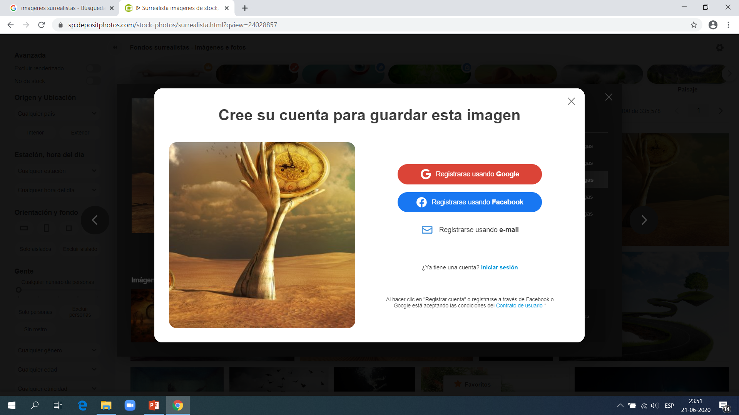
Para activar el conocimiento
Observa las siguientes imágenes:
¿Cómo podría describir cada una de ellas?
¿Qué interpretación le daría?

Slide 4
Lea el siguiente microcuento
Le fui a quitar el hilo rojo que tenía sobre el hombro, como una culebrita. Sonrió y puso la mano para recogerlo de la mía. Muchas gracias, me dijo, muy amable, de dónde es usted. Y comenzamos una conversación entretenida, llena de vericuetos y anécdotas exóticas, porque los dos habíamos viajado y sufrido mucho. Me despedí al rato, prometiendo saludarle la próxima vez que le viera, y si se terciaba tomarnos un café mientras continuábamos charlando. No sé qué me movió a volver la cabeza, tan solo unos pasos más allá. Se estaba colocando de nuevo, cuidadosamente, el hilo rojo sobre el hombro, sin duda para intentar capturar otra víctima que llenara durante unos minutos el amplio pozo de su soledad.
Microrrelato, Pedro de Miguel.

Slide 5
¿Qué título podría llevar el relato anterior?
¿Cuál es el propósito comunicativo del autor?
¿Qué tienen en común ambos personajes?
¿Por qué el personaje se coloca un hilo rojo en el hombro?
¿Cómo podría describir a los dos personajes?
¿Qué significa la palabra vericuetos?

Slide 6
Actividad
Piense que es el protagonista de la historia.
Redacte una breve carta para el personaje del hilo rojo.
Lea su escrito y explique las razones que fundamenten su relato.

Slide 7
En esta unidad veremos…
Inferencias enunciativas: enunciador – enunciatario – enunciado.
Recuperación léxica.
Ideas principales e ideas secundarias.
Conectores.

Slide 8
Para finalizar
«Representaciones mentales que el lector construye al tratar de comprender el texto leído».
«Cualquier información que se extrae del texto y que no está explícitamente expresada en él».
- Conectar saberes anteriores.
- Utilizar las pistas del texto.
- Construir puentes de información ya leída y la de nuestro conocimiento previo ya consolidado.

